Slide 1
PREDICCIONES SOBRE EL ÉXITO DE ATLETAS DE NATACIÓN SEGÚN SUS CARACTERÍSTICAS
En quien invertir para maximizar el beneficio del marketing
Autor: Lucio Musso

Slide 2
AGENDA
01- Contexto y Audiencia.
02-Análisis del Metadata.
03-Preguntas Hipótesis y objetivos.
04-Análisis gráficos e Insights.
05-Recomendaciones.

Slide 3
1-Contexto y Audiencia
Contexto
Los eventos de atletismo alrededor del mundo atraen a múltiples competidores, con diferentes condiciones físicas, edades y nacionalidades. Y en un contexto de recursos limitados, es crucial invertir de manera correcta el dinero destinado a marketing, para maximizar la llegada a los clientes.
Es por ello que la firma “Gold S.A.“, empresa fabricante de equipamiento para natación, tomó contacto solicitando el análisis de información y la confección de un modelo de aprendizaje a partir de un dataset brindado por ellos.
Audiencia
El actual proyecto se encuentra dirigido a distintos grupos de interés, pero principalmente a marcas deportivas, las cuales requieren datos de cuáles serán los posibles atletas ganadores de eventos, para poder sponsorearlos.

Slide 4
2-Análisis del metadata
Historia del dataset:
En el dataset brindado “Eventos de Atletismo” se pueden observar datos acerca de los participantes de eventos de atletismo, su nacionalidad, sexo, edad, altura, peso, año y época de los eventos en los cuales participaron y el tipo de medalla que obtuvieron en esta participación.
Descripción de variables
Consideraciones sobre la división de datos: Debido de que las competencias atléticas dividen sus competencias según género, se realizará el mismo análisis para hombres y para mujeres, presentando sus datos por separado.
Dataset en Bruto | Dataset Útil
271116 filas | 2485 filas
15 columnas | 15 columnas
Habiendo eliminado NaN, y filtrando únicamente los datos de natación siendo estos de interés para la empresa
Variables numéricas: ID, Age, Height, Weight, Year
Variables cualitativas: Name, Sex, Team, NOC, Game, Season, City, Sport, Event, Medal

Slide 5
3-Preguntas Hipótesis y objetivos
Hay alguna nacionalidad que tenga mayor cantidad de ganadores que el resto?
La altura es un factor determinante para ganar eventos de natación? Y el peso?
Los deportistas jóvenes son más propensos a ganar las competencias?
Hay diferencias entre las preguntas realizadas anteriormente dependiendo del sexo del participante?
Ahora se reformulan las preguntas, expresándolos como objetivos a responder con el análisis gráfico
• Determinar cual es la edad en la que se logra la mayor cantidad de victorias y que rango etario permite una buena probabilidad de que el atleta sea ganador.
• Determinar cual es la combinación entre altura y peso en la que se logra el mayor número de victorias y determinar un rango en el cual estos valores permitan tener una buena probabilidad de éxito.
• Determinar que nacionalidad logra la mayor cantidad de victorias y entre que nacionalidades se encuentra la mayor cantidad de ganadores.

Slide 6
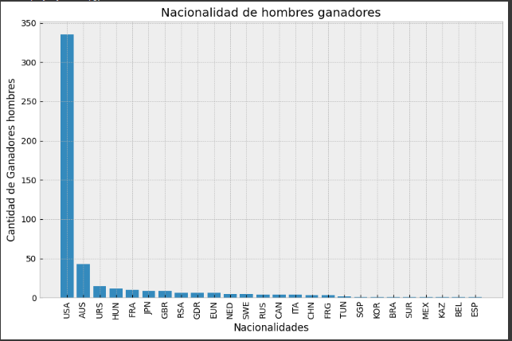
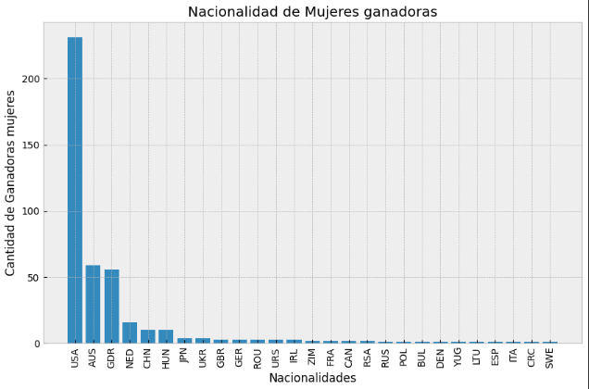
4-Análisis gráfico e insights
Determinar que nacionalidad logra la mayor cantidad de victorias y entre que nacionalidades se encuentra la mayor cantidad de ganadores.
*Puede observarse que los atletas hombres estadounidenses tienen mayor probabilidad de ganar, seguido de los atletas australianos, lo mismo sucede con las atletas mujeres.
*Estos resultados pueden justificarse por la mayor popularidad del deporte de la natación en el país, teniendo mayor número de competidores y mejores condiciones de entrenamiento y competencias más exigentes.

Slide 7
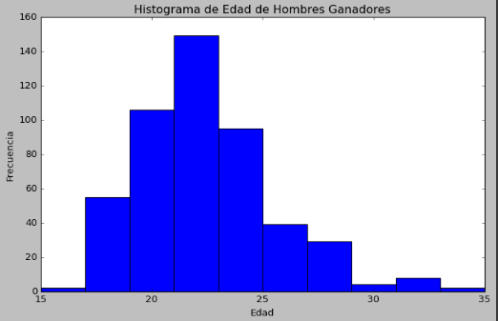
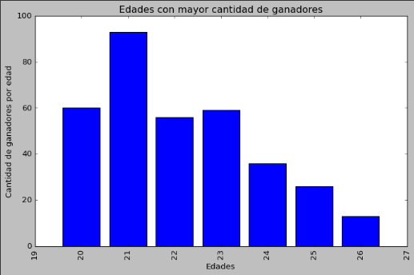
Determinar cual es la edad en la que se logra la mayor cantidad de victorias y que rango etario permite una buena probabilidad de que el atleta sea ganador.
En el caso de los hombres, se observa que la edad con mayor probabilidad de obtener el oro es entre los 22 y 23 años.
El Mayor porcentaje de las victorias se las llevan los aletas edad de 21 años. Seguido de este valor, se observa una alta probabilidad a los 20 y 23 años.

Slide 8
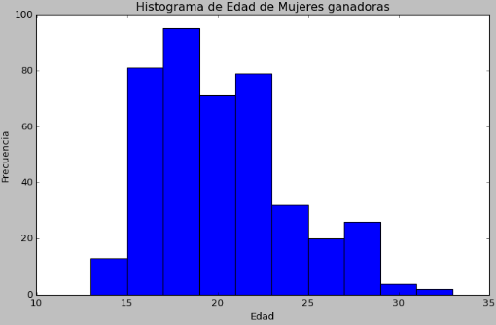
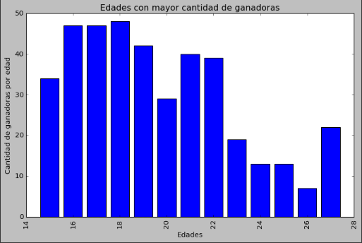
En el caso de las mujeres la mayor probabilidad de obtener el oro se encuentra entre los 18 y 19 años.
Las atletas mujeres cuentan con una mayor probabilidad de ganar a los 18 años. Seguido de este valor, se observa una alta probabilidad a los 16 y 17 años.

Slide 9
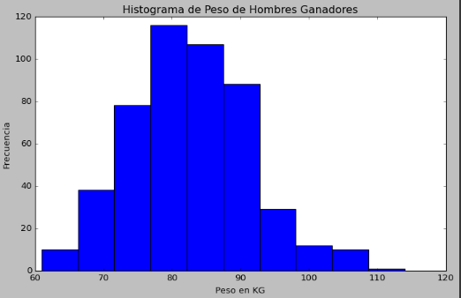
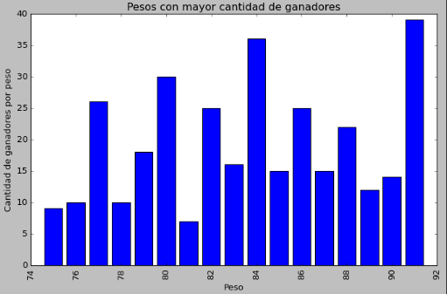
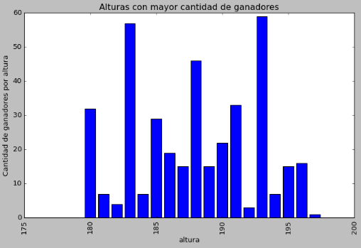
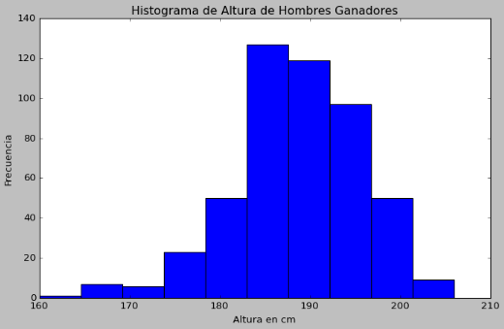
Determinar cual es la combinación entre altura y peso en la que se logra el mayor número de victorias y determinar un rango en el cual estos valores permitan tener una buena probabilidad de éxito.
En líneas generales, los atletas hombres con un peso de 80 kg y una altura de 1.86 m tiene las mayores probabilidades de consagrarse ganador.
Con un análisis mas detallado se observa que la mayor probabilidad de consagrarse ganador se obtiene a los 193 Cm, seguido de 183 cm y en tercer puesto, a los 188 cm, mientras que analizando el peso, se puede observar que la mayor probabilidad de éxito se obtiene a los 91Kg, seguidos de los 84Kg y en tercer lugar, a los 80Kg

Slide 10
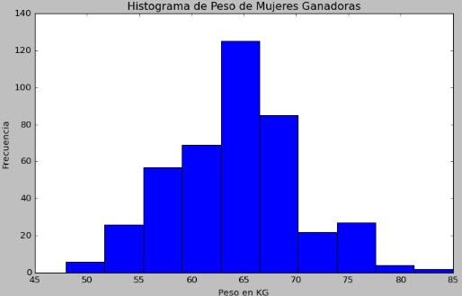
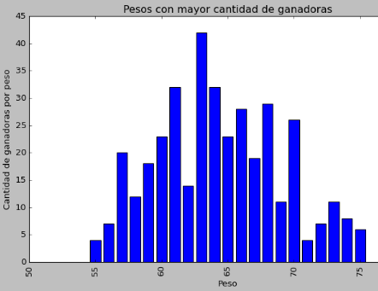
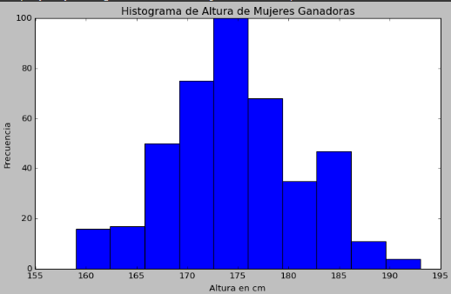
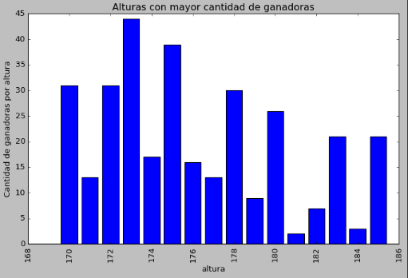
En el caso de las mujeres la combinación de peso y altura ideal es 65 kg y 1.75 m.
Realizando el mismo análisis en detalle, la mayor probabilidad de éxito se obtiene a los 173 cm, seguido de 175 cm y en tercer puesto, a los 172 cm. Mientras que analizando el peso, se puede observar que la probabilidad mas alta de ganar se logra a los 63 Kg, seguidos de los 64 Kg y 61 Kg por igual.

Slide 11
5-Recomendaciones
Para los atletas de los países de Estados Unidos y Australia, se recomienda realizar una inversión como sponsor en un mayor grupo etario, de peso y altura, acaparando mayor diversidad de los mismos. Se recomienda invertir en un grupo de atletas hombres, con un rango etario de 20 a 24 años, con un rango de peso de 75 a 90 kg y un rango de altura de 185 a 195 cm. En el caso de las atletas mujeres, los rangos son de 17 a 24 años, de 60 a 70 Kg y de 167 a 180 cm.
Para el resto de los países, se recomienda limitar la inversión como sponsor a los atletas hombres con una edad de 21 a 22 años, un peso de 80 a 90 Kg y una altura de 185 a 190 cm. Para las mujeres, el grupo de interés serian atletas de 17 a 19 años, un peso de 63 a 68 kg y una altura de 170 a 178 cm.

